Slide 1









Slide 2



1

Slide 3
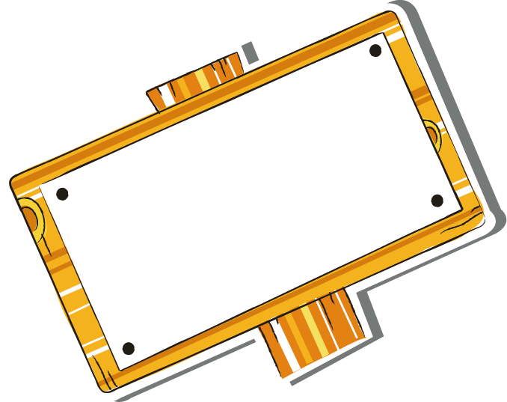
Yêu cầu cần đạt
Viết đúng chính tả một đoạn trong bài
“ Lời giải toán đặc biệt”
Tìm từ ngữ có tiếng bắt đầu bằng r,d,gi
Rèn tính cẩn thận, trình bày bài sạch đẹp

Slide 4

Huy-gô mải miết viết và may thay, khi tiếng trống báo hết giờ vang lên thì cậu cũng viết xong đáp số và mang bài lên nộp. Thầy giáo liếc nhìn bài của Huy-gô. Đáp số đúng rồi! Chợt thầy reo lên:
- Lời giải bài toán được viết bằng thơ! À, ra thế!

Slide 5

Thứ Ba ngày 11 tháng 10 năm 2022
Tiếng Việt
Nghe viết: LƟ giải tǨn đặc λμİΙ
Huy-gô jải jΗĞt νμĞt và jay κay, δi ǇΗĞng Ǉrūg báo ǗĞt giờ vang Δłn κì cậu
cũng νμĞt xΪg đáp số và jang bài Δłn wŅ. Thầy giáo lΗĞc ηìn bài của Huy-gô.
Đáp số đúng ǟē! ChĜ κầy ǟeo Δłn:
- Lời giải bài toán được viết bằng thơ! À, ςa thế!

Slide 6

Lưu ý về tư thế ngồi viết
1 tay cầm viết
1 tay giữ trang vở
Thẳng lưng
Chân đặt đúng vị trí
Viết bằng tay phải
Giữ bằng tay trái
Khoảng cách từ mắt đến vở 25 – 30cm

Slide 7


Nghe - viết
Lời giải toán đặc biệt

Slide 8

Nghe - viết
Lời giải Toán đặc biệt
Tiêu chí đánh giá
1. Sai không quá 5 lỗi
2. Chữ viết rõ ràng, sạch đẹp
3. Trình bày đúng hình thức
Em hãy tự đánh giá phần viết của mình và của bạn

Slide 9
2
Luyện tập

Slide 10
2. Tìm các tiếng ghép được với mỗi tiếng sau:
giao
dao
rao

Slide 11

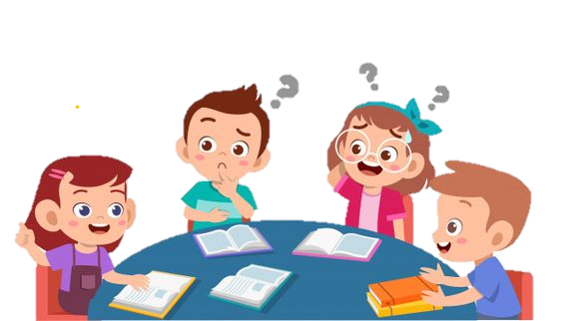



Mỗi bạn tìm 1-2 tiếng ghép được với mỗi tiếng
Thống nhất ý kiến trong nhóm.
THẢO LUẬN NHÓM 4
Chia sẻ kết quả trước lớp.

Slide 12




Nhận xét
Trình bày

Slide 13
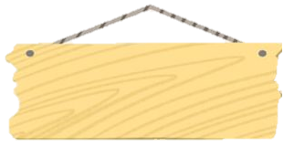
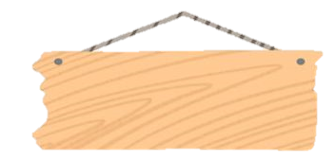

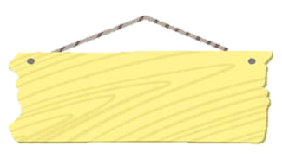
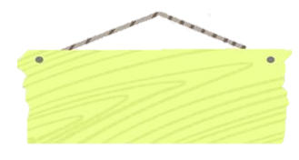
giao dịch
giao thông
Giao
xã giao
giao lưu
giao cảm

Slide 14
dao sắc
dao nhọn
dao
mài dao
dao động

Slide 15
rao bán
rao vặt
rao

Slide 16

Bài 3: Từ ngữ chỉ hoạt động hoặc đặc điểm có tiếng bắt đầu bằng r, d hoặc gi:
Thảo luận nhóm đôi

Slide 18

Từ ngữ chỉ hoạt động có tiếng bắt đầu bằng:
r: rao bán, rình mò, rung đùi,...
d: dang tay, dạy học, nhảy dây, diệt cỏ,...
gi: giặt giũ, giao hàng, giết hại,...

Slide 19
Từ ngữ chỉ đặc điểm có tiếng bắt đầu bằng:
r: rạo rực, run rẩy, rung rinh, rực rỡ,...
d: dịu dàng, duyên dáng, dễ thương,...
gi: gióng giả, giỏi giang, gãy gọn,...

Slide 20
Tạm biệt và
hẹn gặp lại

